Slide 1
Bonjour!
mercredi, le neuf octobre

Slide 2
Bonjour!
mercredi, le neuf octobre
un moment de culture francophone
Avertissement
la révision

Slide 3
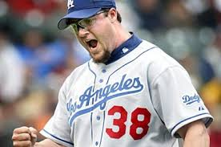
Eric Gagne, qui était lanceur pour les Dodgers de Los Angeles, est (peut-être) le meilleur joueur de baseball francophone-québécois de tout le temps.

Slide 4
Avertissement!
Examen: Friday, October 8
le passé recent
Les verbes vouloir, pouvoir, devoir
comparatives and superlatives of adjectives and adverbs
Vocabulary: les petits commerçants, la nourriture, sur la table
Any other material which has been covered in French 1 and / or French 2

Slide 5
Write a sentence using devoir + an infinitive
Write a sentence using devoir without an infinitive,
Write a sentence using devoir as a noun not meaning homework.
Write a sentence using pouvoir in the imparfait + an infinitive.
Write a sentence using pouvoir in the passé compose + an infinitive.
Write a sentence using vouloir + the infinitive of an “être” verb.

Slide 6
Devoirs

Slide 7
Billet de sortie
Écrivez quelque chose de soit le musée du Louvre soit la tour Eiffel soit l’Hôtel Ritz.

